Slide 1

ACS Publications 数据库使用指南
Feb, 2020
iGroup Training Team

Slide 2



“To be the world’s most trusted source of the comprehensive knowledge needed to cultivate the chemists of tomorrow”
内容列表
平台功能一览
ACS资源介绍
开放获取政策

Slide 3

平台功能一览

Slide 4
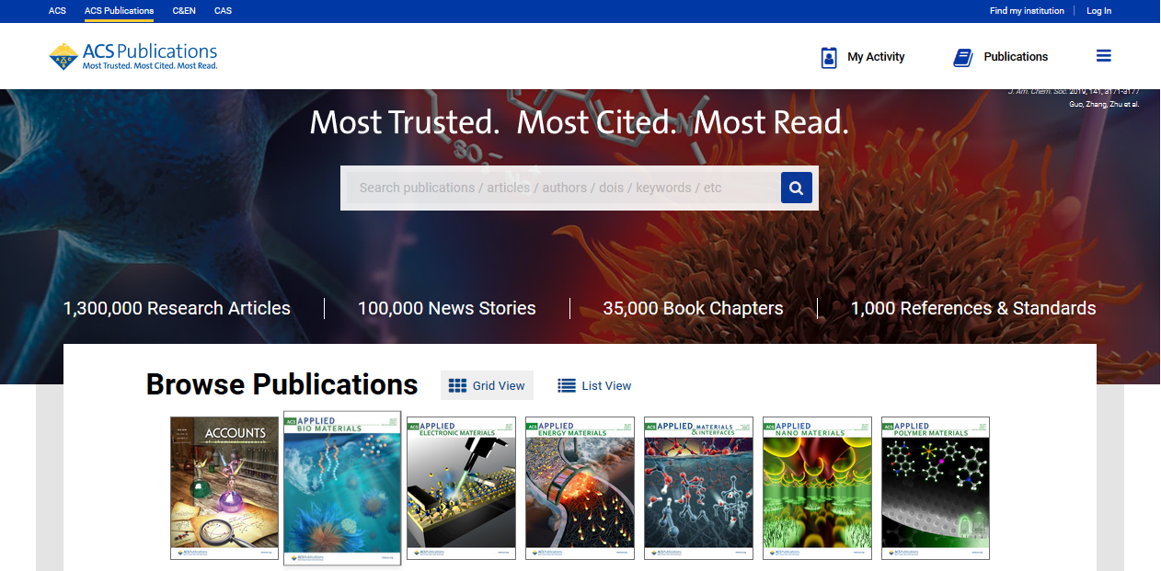
新版平台
为改善我们全球研究人员的使用体验，并更好地服务我们的用户，ACS出版社在新版数据库平台增加了不少显著有效的功能。
pubs.acs.org

Slide 5
特色新功能
简洁的导航栏：各期刊主页的导航栏更加简洁，方便用户查看提前上线的文章 (ASAP)、历年卷期、期刊的研究范围和编辑团队等信息。
更好的浏览体验：可在期刊/电子图书的目录页预览摘要文字和插图。
直观的全文页面：在网页版全文中，文章的被访问、转发/收藏和引用次数一目了然，插图、参考文献列表和 Supporting Information统一归入侧栏。
移动设备自适应：用移动设备打开数据库，网页自动适应，无需安装APP。

Slide 6
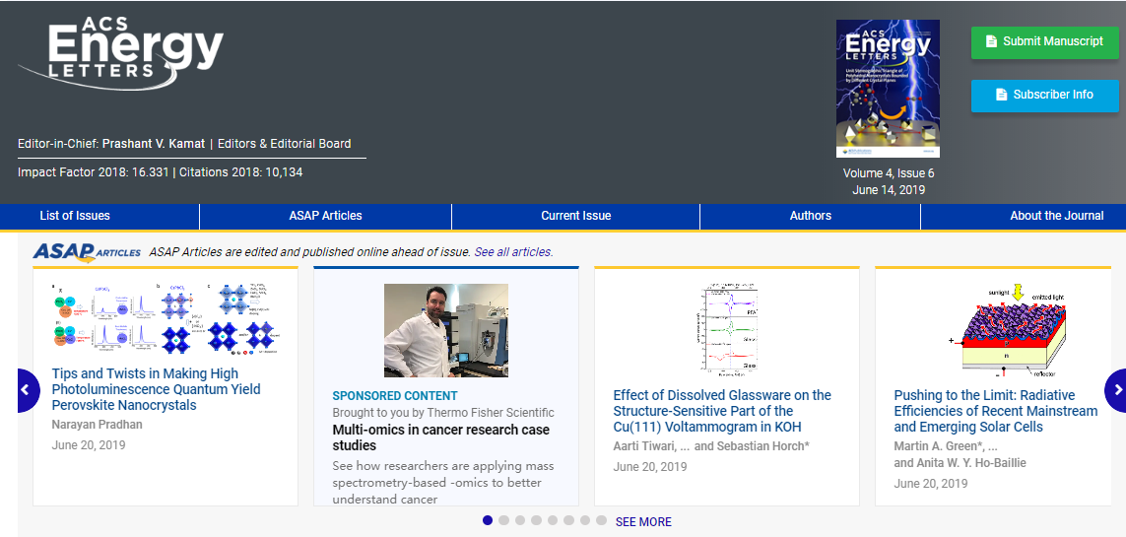
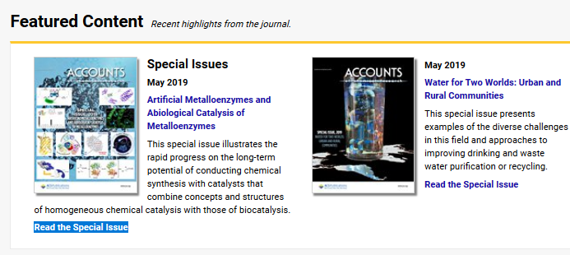
特色新功能
简洁的导航栏：各期刊主页的导航栏更加简洁，方便用户查看提前①上线的文章 (ASAP)、②历年卷期、③期刊的研究范围和④编辑团队。在期刊主页中部显示有⑤特色栏目和专题文集。
4
2
3
1
5

Slide 7
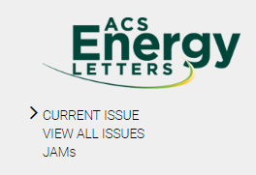
特色新功能
* ASAP和JAMs文章现仅开放给订购用户
ASAP(即可出版文章)
已经过同行评审和作者修改
技术编排和作者最终确认后立刻上线
尚无卷期页，但可通过DOI号引用
JAMs(刚被接受的稿件)
已经过主编认可和同行评审
未经过技术编排和作者最终确认，因此与终稿有差异
尚无卷期页，但可通过DOI号引用
提前上线的目的是加快论文稿件中科技信息的传播
Notes:
2018 ACS Portfolio Average Submission to ASAP = 10 weeks

Slide 8
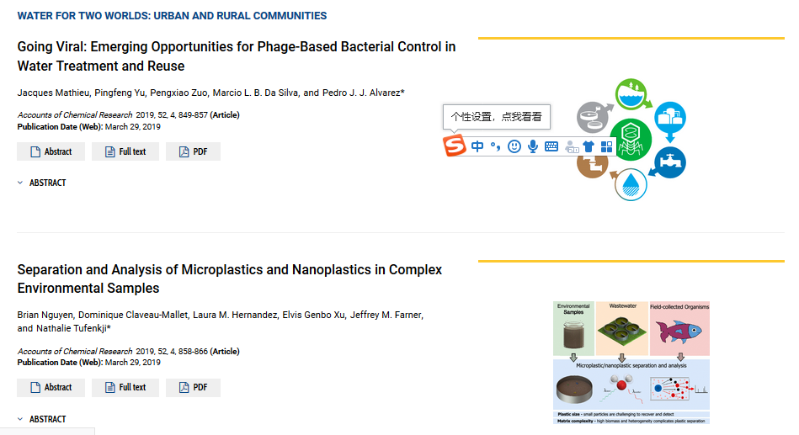
特色新功能
更好的浏览体验：可在期刊/电子图书的目录页预①摘要文字和②插图。
2
1

Slide 9
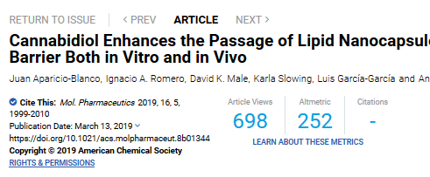
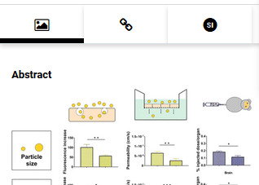
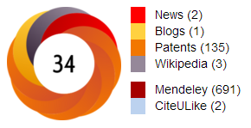
直观的全文页面：在网页版全文中，①文章的被访问、转发/收藏和引用次数一目了然，②插图、参考文献列表和 Supporting Information统一归入侧栏。
1
2
当中这个数字标明了文章见诸新闻媒体或社交网络的次数、被其他论文或专利引用的次数、以及被Mendeley等工具收藏的次数。

Slide 10
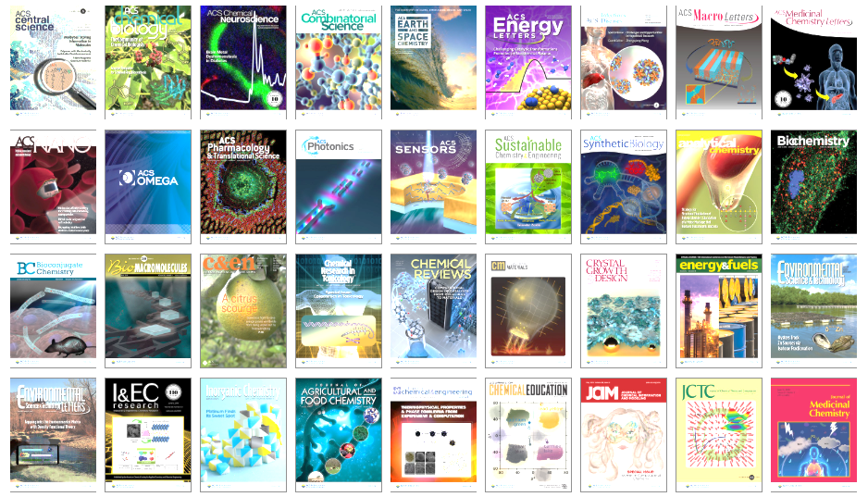
原来的功能呢？
如何查看热门文章?
如何按学科浏览文章?
全文页面的各种功能?
收藏检索式?
远程访问认证?

Slide 11
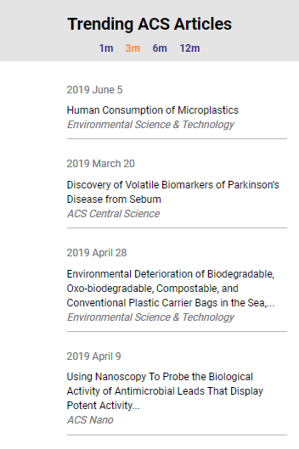
原来的功能呢？
1. 如何查看热门文章？
新版平台有两个查看热门文章的方法：
方法1：找到Almetric分数高的文章。
在新版平台首页靠下位置，您可以找到Trending ACS Articles板块，呈现了过去一个月、三个月、六个月和十二个月内 Almetric指数累积得分的文章。当中这个数字标明了文章见诸新闻媒体或社交网络的次数、被其他论文或专利引用的次数、以及被Mendeley等工具收藏的次数。

Slide 12
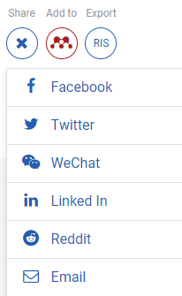
1. 如何查看热门文章？
新版平台有两个查看热门文章的方法：
* 现在，您可在网页版全文页面找到分享文章给微信好友的按钮！

Slide 13
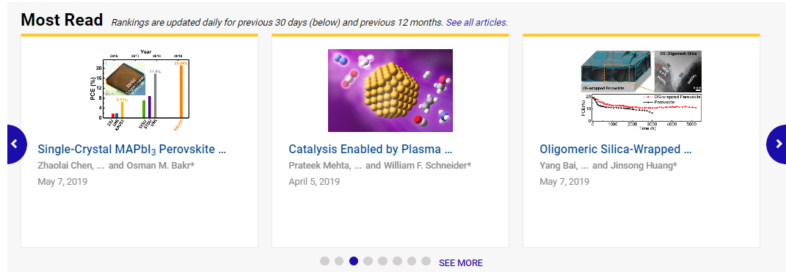
1. 如何查看热门文章？
方法2：在期刊主页找到“访问量最高的文章”。
在ACS每一种期刊的主页，都有Most Read板块，代表了单本期刊在单位时间内吸引访问量（也即全文下载量）最多的文章；点击See all artiles查看30天或12个月的统计范围。

Slide 14
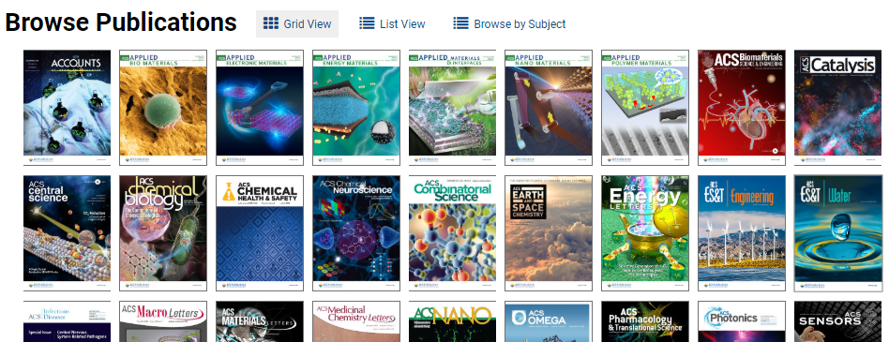
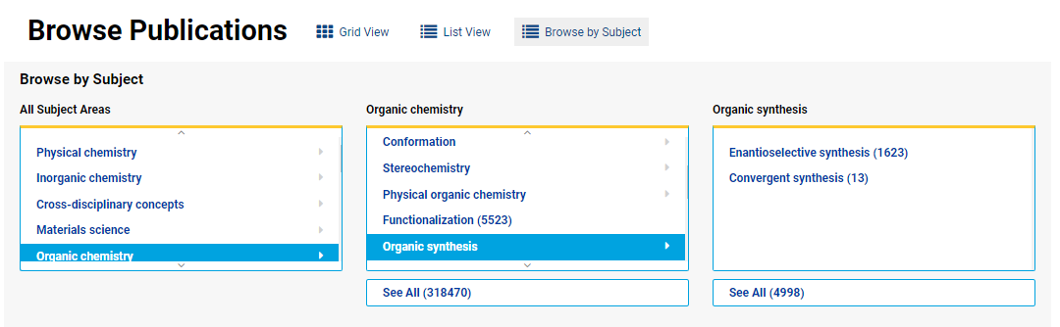
原来的功能呢？
2. 如何按学科浏览文章?
数据库首页新增按学科浏览视图(Browse by Subject)
点击箭头
上下翻滚

Slide 15
原来的功能呢？
2. 如何按学科浏览文章?
21个学科类别，分类方式比以前更细致新颖：
物理化学
无机化学
跨学科概念
材料科学
有机化学
生物学和生物化学
高分子化学
分析化学
工程和工业化学
理论和计算化学
纳米科学
药物化学
能源
催化
地球和环境化学
化学生物学
农业和食品化学
有机金属化学
超分子化学
化学教育
核化学

Slide 16
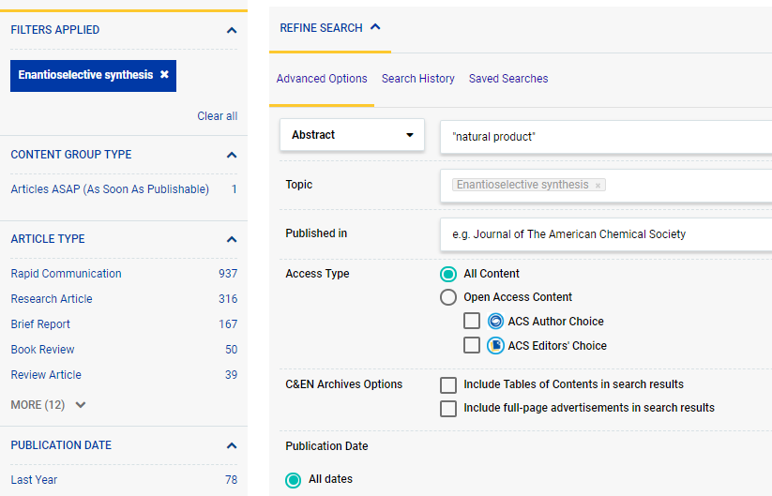
举例：
Organic chemistry
有机化学
Organic synthesis
有机合成
Enantioselective synthesis 对映选择性合成
展开Refine Search选项，设置更多检索条件。

Slide 17
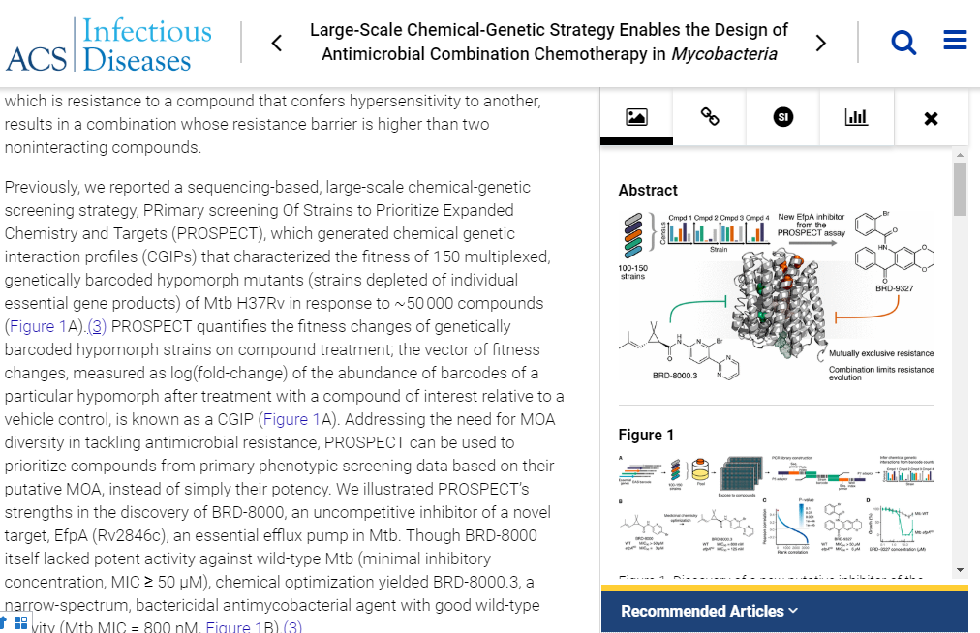
原来的功能呢？
3. 全文页面的各种功能？
2
向下浏览页面时检索栏永远悬浮在上端
1
同一期内前后翻页
侧栏查看辅助信息(supporting information)和实验/报告的原始数据(primary data)
3
4
点击展开类似主题的推荐文章

Slide 18
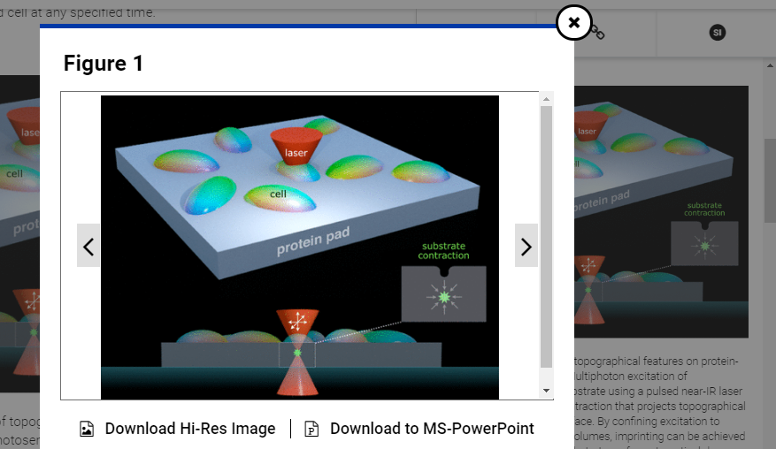
3. 全文页面的各种功能？
5
点击右栏的插图，可打开高清大图；除了以前的ppt格式，现在可以下载图片格式了！

Slide 19
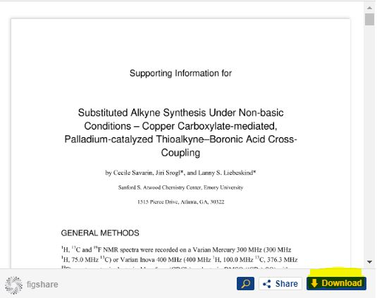
* Supporting Information是什么？——文章的帮助信息，为编辑、同行评审和读者提供精确和完整的实验步骤和图文信息。它可以是分子结构图、实验参数、实验数据结果，分析图谱等，投稿时需撰写并另外上传。
* 部分Supporting Information呈现在figshare内嵌窗口，点击下方的Download按钮即可下载。

Slide 20
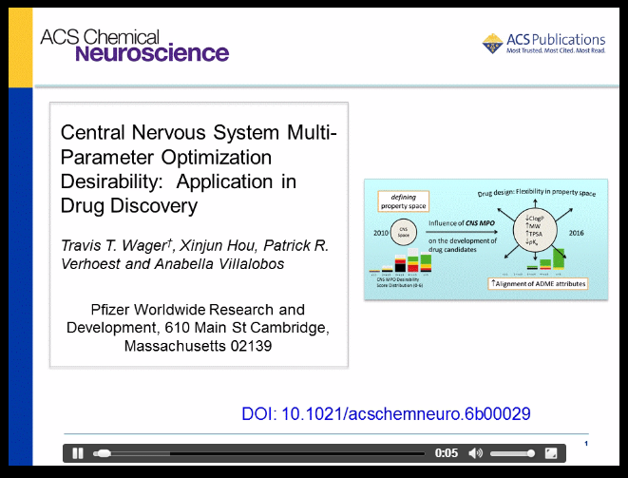
* ACS LiveSlides是什么？——高度概括性的讲解视频，其画面是关于文章的简要PPT、音频来自作者。主要讲解研究目标、所用方法、过程中遇到的困难等。

Slide 21
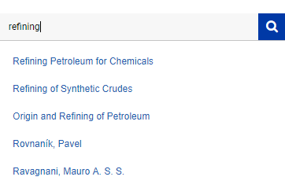
原来的功能呢？
4. 收藏检索式？
如果您之前有注册过ACS ID，那么用它登陆新版数据库平台后，所有之前收藏过的检索式依然在账号中。想收藏新的检索式？分三步走：
Step 1-检索
在检索栏输入关键词或作者名。输入过程中触发的联想关键词，可提供相关性更高的检索结果。

Slide 22
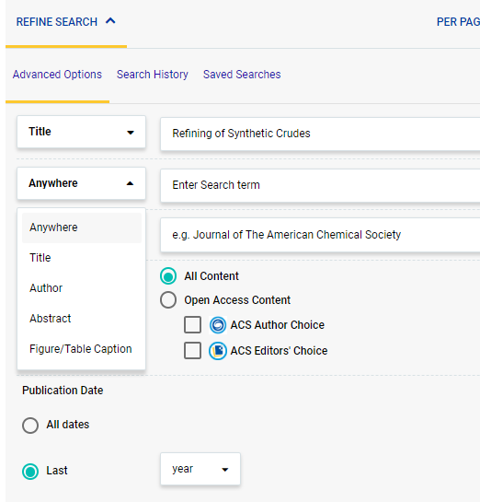
Step 2-筛选
点击检索结果上的Refine Search，展开更多检索条件，如检索词出现的位置、出版日期、期刊名称等。做好进一步筛选后，再次检索。

Slide 23
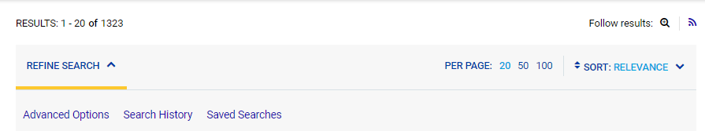
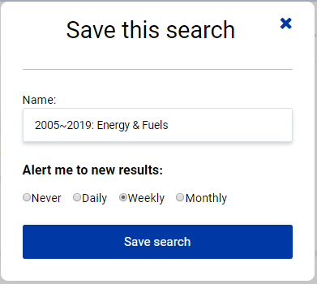
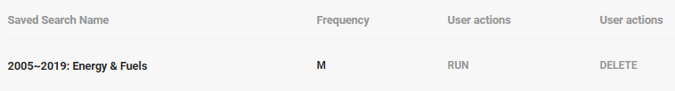

Step 3-保存
点击最终检索结果右上方的放大镜按钮，在弹出窗口为检索式命名并设置提醒频率。
点击Save search保存后，除了通过邮件查看该检索式的更新情况，您也可在检索结果和ACS ID账号后台的Saved Searches找到。

Slide 24
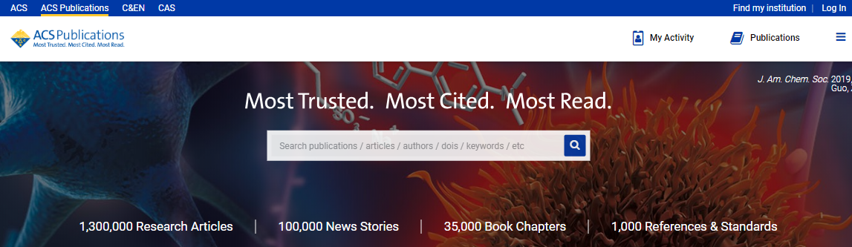
原来的功能呢？
5. 远程访问认证？
2020年，ACS Publications数据库加入CARSI，即“Cernet统一认证与资源共享基础设施联盟”，向该联盟的成员高校提供行远程访问认证服务。
Step 1
点击数据库首页右上角的Find my institution；

Slide 25
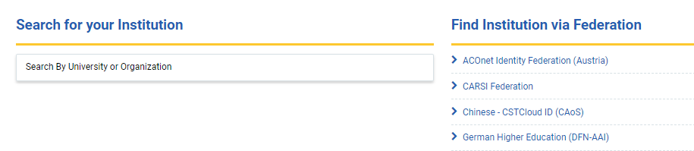
Step 2
点击右侧的CARSI Federation展开已订购数据库的成员高校名单；

Slide 26
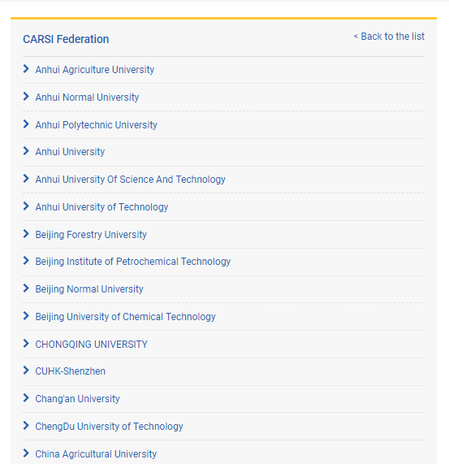
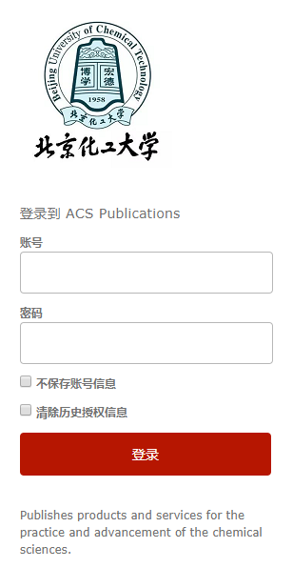
Step 3
点击所在学校的名称进入认证页面，登陆后即可在校外访问ACS电子期刊和图书资源。

Slide 27
ACS资源介绍

Slide 28
ACS资源涵盖学科
无机化学
有机化学
物理化学
分析化学
分子生物学
环境科学与工程
材料科学与工程
农学与食品科学
晶体学
绿色化工
纳米技术
清洁能源
地球化学
化学信息学
生物材料
临床化学
药理学
传统化学二级学科及相关学科
物理与光学学院
化学工程学院
材料科学与工程学院
能源学院
环资学院
计算机学院
医学工程学院
医学院
药学院
适用于几乎所有高校STEM学院
近年新刊涉及
的交叉学科

Slide 29
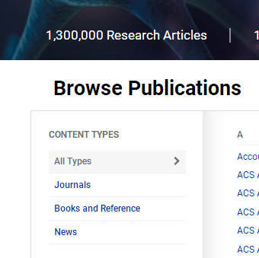
近60种同行评审期刊
  每年新增超过4万篇研究论文
  近年新增期刊：
  ① 六种涉及材料科学和其他学科交叉领域的期刊：
  ACS Applied Nano Materials(已被SCI收录) | ACS Applied Energy Materials (已被SCI收录) | ACS Applied Bio Materials | ACS Applied Polymer Materials | ACS Applied Electron Materials | ACS Materials Letters
  ② 一种药理学和医学领域期刊：
  ACS Pharmacology & Translational Science
  ③ 一种以化学职业健康和安全操作为主题的期刊：
  ACS Chemical Health & Safety（回溯至1994年第一期）
  ④ 为美国质谱学会会刊提供访问和投稿平台：
  JASMS（回溯至1990年第一期，已被SCI收录)）
  ⑤ 两种环境科学子刊：
  ACS ES&T Engineering
  ACS ES&T Waters
  ⑥ 两种食品科学子刊：
  ACS Agricultural Science & Technology
  ACS Food Science & Technology
ACS Publications资源类型
Journals=期刊

Slide 30
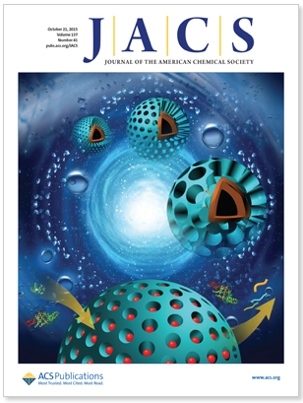
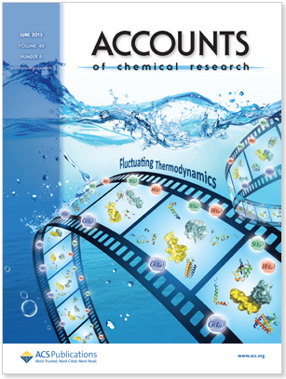
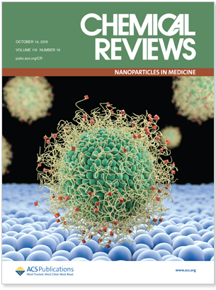
We are Stewards of the Most Prestigious Journals
in Chemistry-Related Science
化学相关学科最权威期刊的“管家”
期刊-旗舰刊
JOURNAL OF THE AMERICAN
CHEMICAL SOCIETY
美国化学会志
CHEMICAL REVIEWS
化学评论
ACCOUNTS OF CHEMICAL RESEARCH
化学研究评述
  JACS：1879年
  创立，2018度最新
  影响因子涨幅10%
IF
14.695
IF
21.661
IF
54.301
To be the world’s most trusted source of the comprehensive knowledge needed to cultivate the chemists of tomorrow
  CR：SCI收录化学大类期刊中，影响因子最高

Slide 31
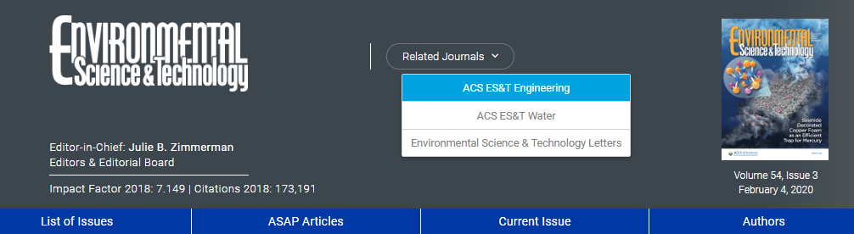


期刊-新刊详解
2020年春季起，ACS ES&T Engineering和ACS ES&T Water面向全球环境领域研究人员征稿！
针对能源和环境关联问题的可持续工程工艺；
环境催化、电催化、光催化；
可持续和可再生材料的设计开发；
环境监测和感应技术的开发；
固液气态废弃物的处理、处置和资源回收.。。。
供水和可持续性；
水处理、循环和再利用；
水资源保护、政策和规范；
地下水修复和恢复；
-新型污染物的检测和定性；
水环境污染物传递和演变过程的模拟。。。。
ES&T =《环境科学和技术》，环境科学领域经典期刊

Slide 32
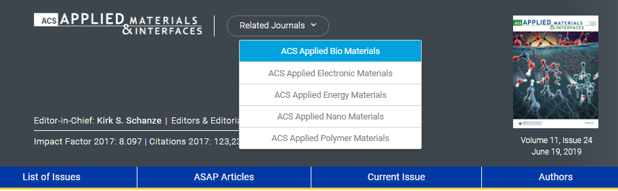
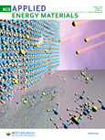
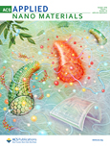
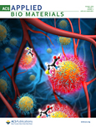

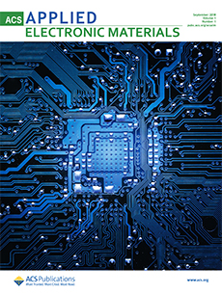
期刊-新刊详解
2018至2019年，广受好评的应用材料类期刊ACS Applied Materials & Interfaces 扩大了自己的出版线、新增了五种交叉学科新刊。
应用能源材料
应用纳米材料
应用生物材料
应用高分子材料
应用电子材料

Slide 33
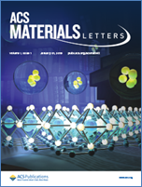
期刊-新刊详解
ACS Materials Letters (2019.7至今)
2019年，ACS再推出一本材料科学类新刊ACS Materials Letters，对其姊妹刊Chemistry of Material(CM) 进行补充。这本通讯期刊将作为前沿性基础和应用研究的沟通平台，为材料科学与其他学科（包括化学、环境、能源、生物制药和催化应用）交叉领域内高质量且有迫切发表需求的通讯文章提供便利。
本刊由CM主编Jillian Buriak监督，并由副主编Bin Liu主持。Bin Liu博士担任新加坡国立大学教务长讲座教授和化学与生物分子系主任。
随着ACS Materials Letters的推出，Chemistry of Materials和ACS Applied Materials & Interfaces的编辑们共同决定不再出版快报文章！
pubs.acs.org/journal/amlcef
收录的文章体裁：
Letters
Perspectives(that highlight an emerging topic of broad interest)
Reviews(detailed overviews of a current area of research)
Viewpoints(short comment on a specific research topic
Previews(editorial features that alert the readership to exciting materials-related developments)

Slide 34
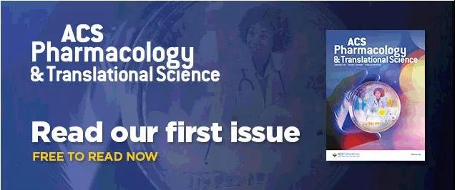
期刊-新刊详解
ACS Pharmacology & Translational Science
(2018.9至今)
ACS Pharmacology & Translational Science收录的创新研究涉及生物学的多个方面——从基础和分子科学到转换临床前研究。编辑团队也会考虑哪些致力于寻找药物作用新机制的临床研究以及可以提供创新或推动转化医学的方法论文章。
编辑团队：
本刊的编辑团队由澳大利亚莫纳什大学药学研究所（MIPS）教授、国家卫生和医学研究委员会（NHMRC）首席研究员Patrick M. Sexton领导；副主编之一是来自中科院上海药物所的谢欣博士。
pubs.acs.org/loi/aptsfn

Slide 35

期刊-新刊详解
ACS Chemical Health & Safety (1994至今)
1994 - 2004
Chemical Health & Safety
2005 – 2019
Journal of Chemical Health & Safety
2020年起
正式更名为 ACS Chemical Health & Safety，并将第一期至今的全部内容转移至ACS Publications数据库，作者需通过ACS Paragon Plus平台投稿！
https://pubs.acs.org/journal/achsc5
收录的文章主题：
风险评估
危险品介绍
实验室事故报道和经验总结
新出现的污染物和化学安全信息

Slide 36

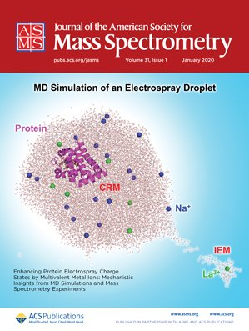
期刊-新刊详解
Journal of the American Society for Mass Spectrum(1990至今)
2020年起，ACS出版社与美国质谱学会（ASMS）在JASMS上达成合作分工：
在保留ASMS下属的独立编辑团队的同时、籍由ACS出色的电子出版运营能力，为期刊作者和读者带来更多益处。
https://pubs.acs.org/journal/achsc5
收录的文章主题：
仪器原理、设计和展示
气相离子的结构和化学性质
热动力学性质
离子光谱
化学分子运动学
离子化的机理
离子碎片化的理论
簇离子
势能面
IF
3.202

Slide 37

  C&EN Global Enterprise平台
  涵盖C&EN新闻杂志2016年至今发表的内容：
  进入该平台后，点击 ，选择相应年份。
  报道最新研究进展、政策趋势、就业信息。
  C&EN“安全地带”（化学安全科普博客）：https://cenblog.org/the-safety-zone
ACS Publications资源类型
News=新闻杂志
  C&EN Archives
  该刊2016年之前发表的内容。

Slide 38
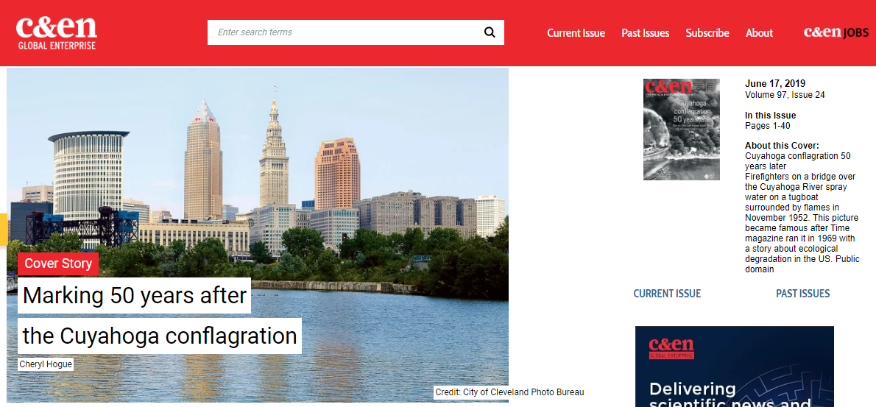
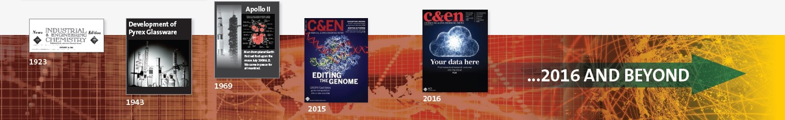
C&EN Global Enterprise
化学化工新闻全球事业平台
美国化学会为 C&EN 建立了全新的 Global Enterprise 平台，实现了 C&EN 和期刊、图书分享同一检索栏。
多种文章主题等您来发掘：
科技
医学
社会
市场营销
工程
环境
其他主题（如商业、法规、政策等等）
pubs.acs.org/journal/cgeabj

Slide 39
  ACS eBooks
  两个图书系列
  Advances in Chemistry(1949 ~ 1998)
  ACS Symposium Series(1974 ~ 至今)
  每年新增30-35本，总共近1600本电子图书
  涵盖生物医药、环境技术、材料科学、农业与食品科学、高分子化学、化学教育等多个应用领域
ACS Publications资源类型
Books and Reference=图书
  ACS Guide to Scholarly Communication
  2020年新版上线
  纳入三个专门针对数字时代论文发表的新章节
  ACS学术写作和交流的权威参考

Slide 40
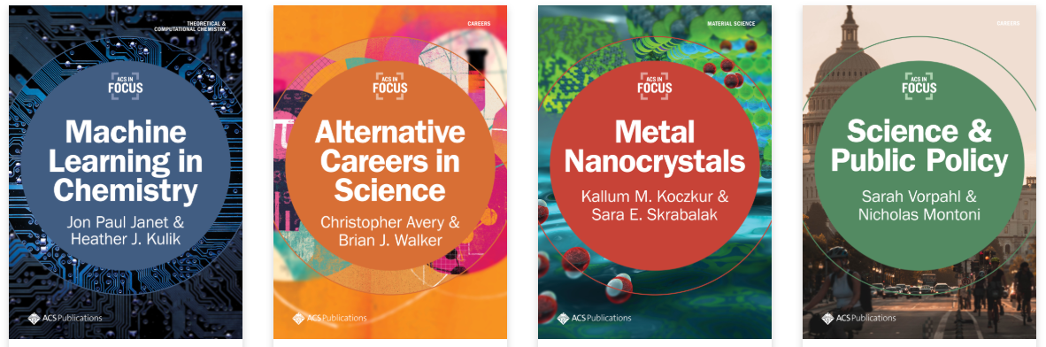
  ACS In Focus NEW
  指导性书籍，填补学生从课堂到文献之间的资源空缺；
  对于有一定经验研究人员，又能满足对新增知识和能力的学习需求 ；
  2020 Collection（10本），涉及理论和计算化学、无机材料、有机金属化学、抗生素、食品等话题。
ACS Publications资源类型
Books and Reference=图书

Slide 41
开放获取 (OA) 政策

Slide 42
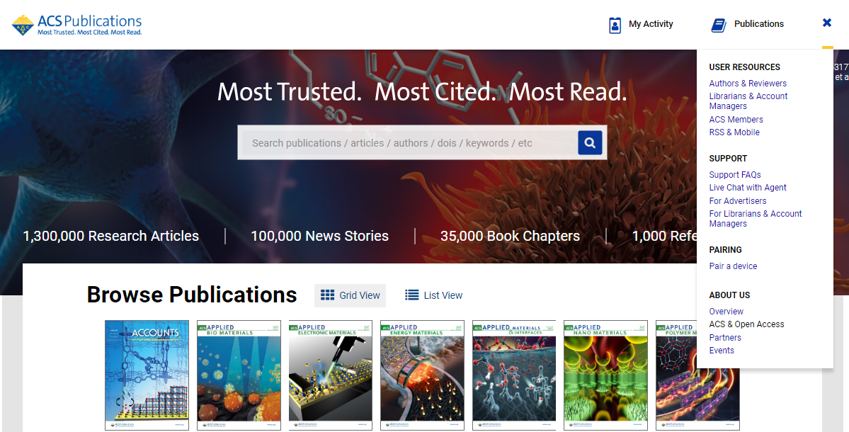
新版数据库中OA栏目的统一入口

Slide 43
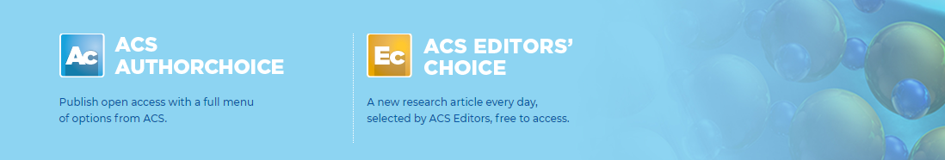



OA栏目
ACS AuthorChoice让作者及其资助基金（如美国的NIST以及能源部发布的研究基金）以合理的费用换取研究成果的开放；
AuthorChoice的费用都只经过通讯作者；
文章被编辑部接受后再付费。
ACS Editors’ Choice 栏目是由各刊编辑每天挑选一篇高品质的热点研究文章，开放其访问权；
作者只需在投稿中允许被该栏目收录，不产生任何费用；
目前已有超过1000篇文章通过该栏目被开放；
该栏目可按期刊名称筛选查看文章；新版数据库增加高访问量文章和高被引量文章两个筛选项！

Slide 44
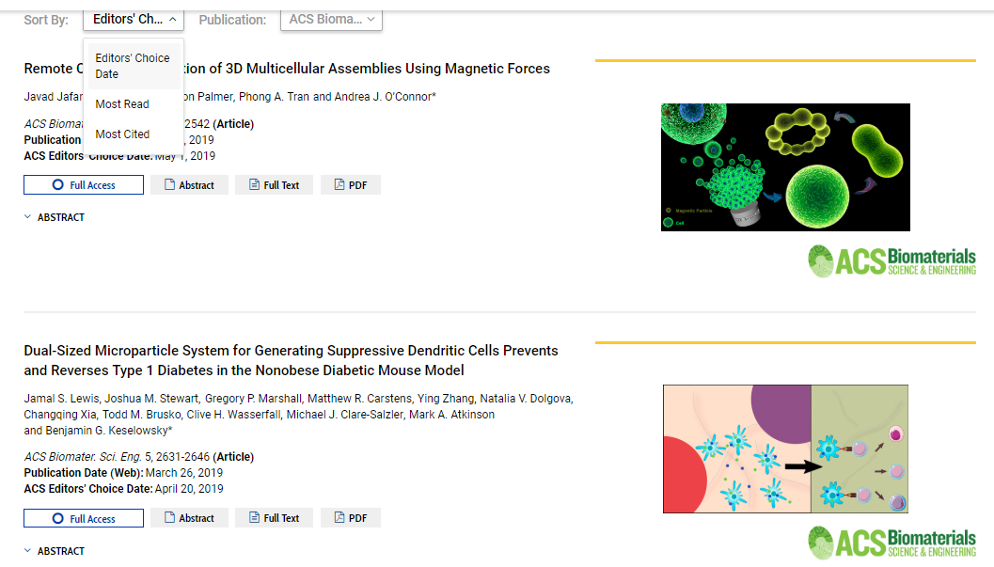
OA栏目

Slide 45
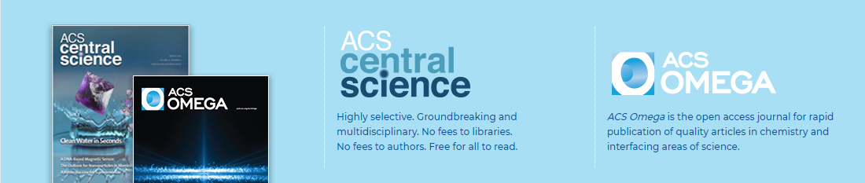
OA栏目
ACS Central Science（ACS中心科学）文章被接受发表后无需作者付费；
接受门槛较高，对研究的创新度和前沿性有非常高的要求；
  每年仅发表100-200篇研究论文；
  2018年的影响因子12.837
IF
12.837
IF
2.584
ACS Omega（ACS欧米伽）让作者以低于多数主流期刊的费用换取文章的开放；
注重研究工作的严谨和客观；
2019年首获影响因子2.584

Slide 46
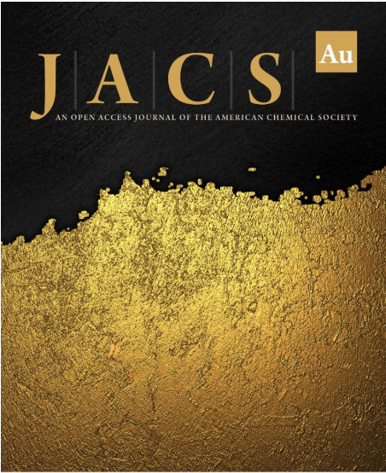
OA栏目
JACS Au（JACS黄金）
2021年1月正式出版首卷首期，作者可于2020年下半年起提交稿件。
在涉及化学领域各分支学科的同时，更看重研究的即时影响力。
遵循JACS的传统，发表对全球化学群体都具有广泛影响和相关性的研究。
JACS Au将拥有一支独立于其他期刊的编辑团队。
遵循 ACS AuthorChoice政策，具体见下一页。
New in 2021

Slide 47
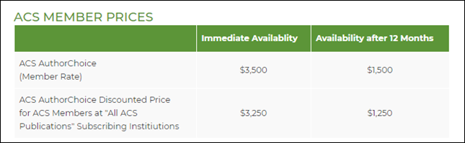

在ACS期刊发表开放获取(OA)文章的费用
1、 ACS AuthorChoice：通讯作者是ACS会员、且发表在ACS Omega以外的期刊：
2、 ACS AuthorChoice：通讯作者不是ACS会员、且发表在ACS Omega以外的期刊：

Slide 48


在ACS期刊发表开放获取(OA)文章的费用
3、如需将OA文章设置为CC-BY Creative Commons License（署名知识共享协议：其他人可自由复制、散布、展示及演出本作品，但必须按照作者或授权人所指定的方式保留其姓名标示），则在上述相应费用上统一加收$1000。
4、中国作者在ACS Omega上发表文章则统一收取$750。该刊收录的文章体裁有：Research Article（研究论文）、Mini-review（短综述）、Perspective（展望）

Slide 49

您可以通过以下邮箱订阅ACS出版社资讯邮件
News (iGroup China)
E-mail: news@igroup.com.cn
iGroup是美国化学会、美国物理学会、美国计算机协会等学协会全文数据库和在线出版物的国内独家代理
www.igroup.com.cn

